Slide 1
Savoir remplir une lettre de voiture du groupe Jacky Perrenot

Slide 2
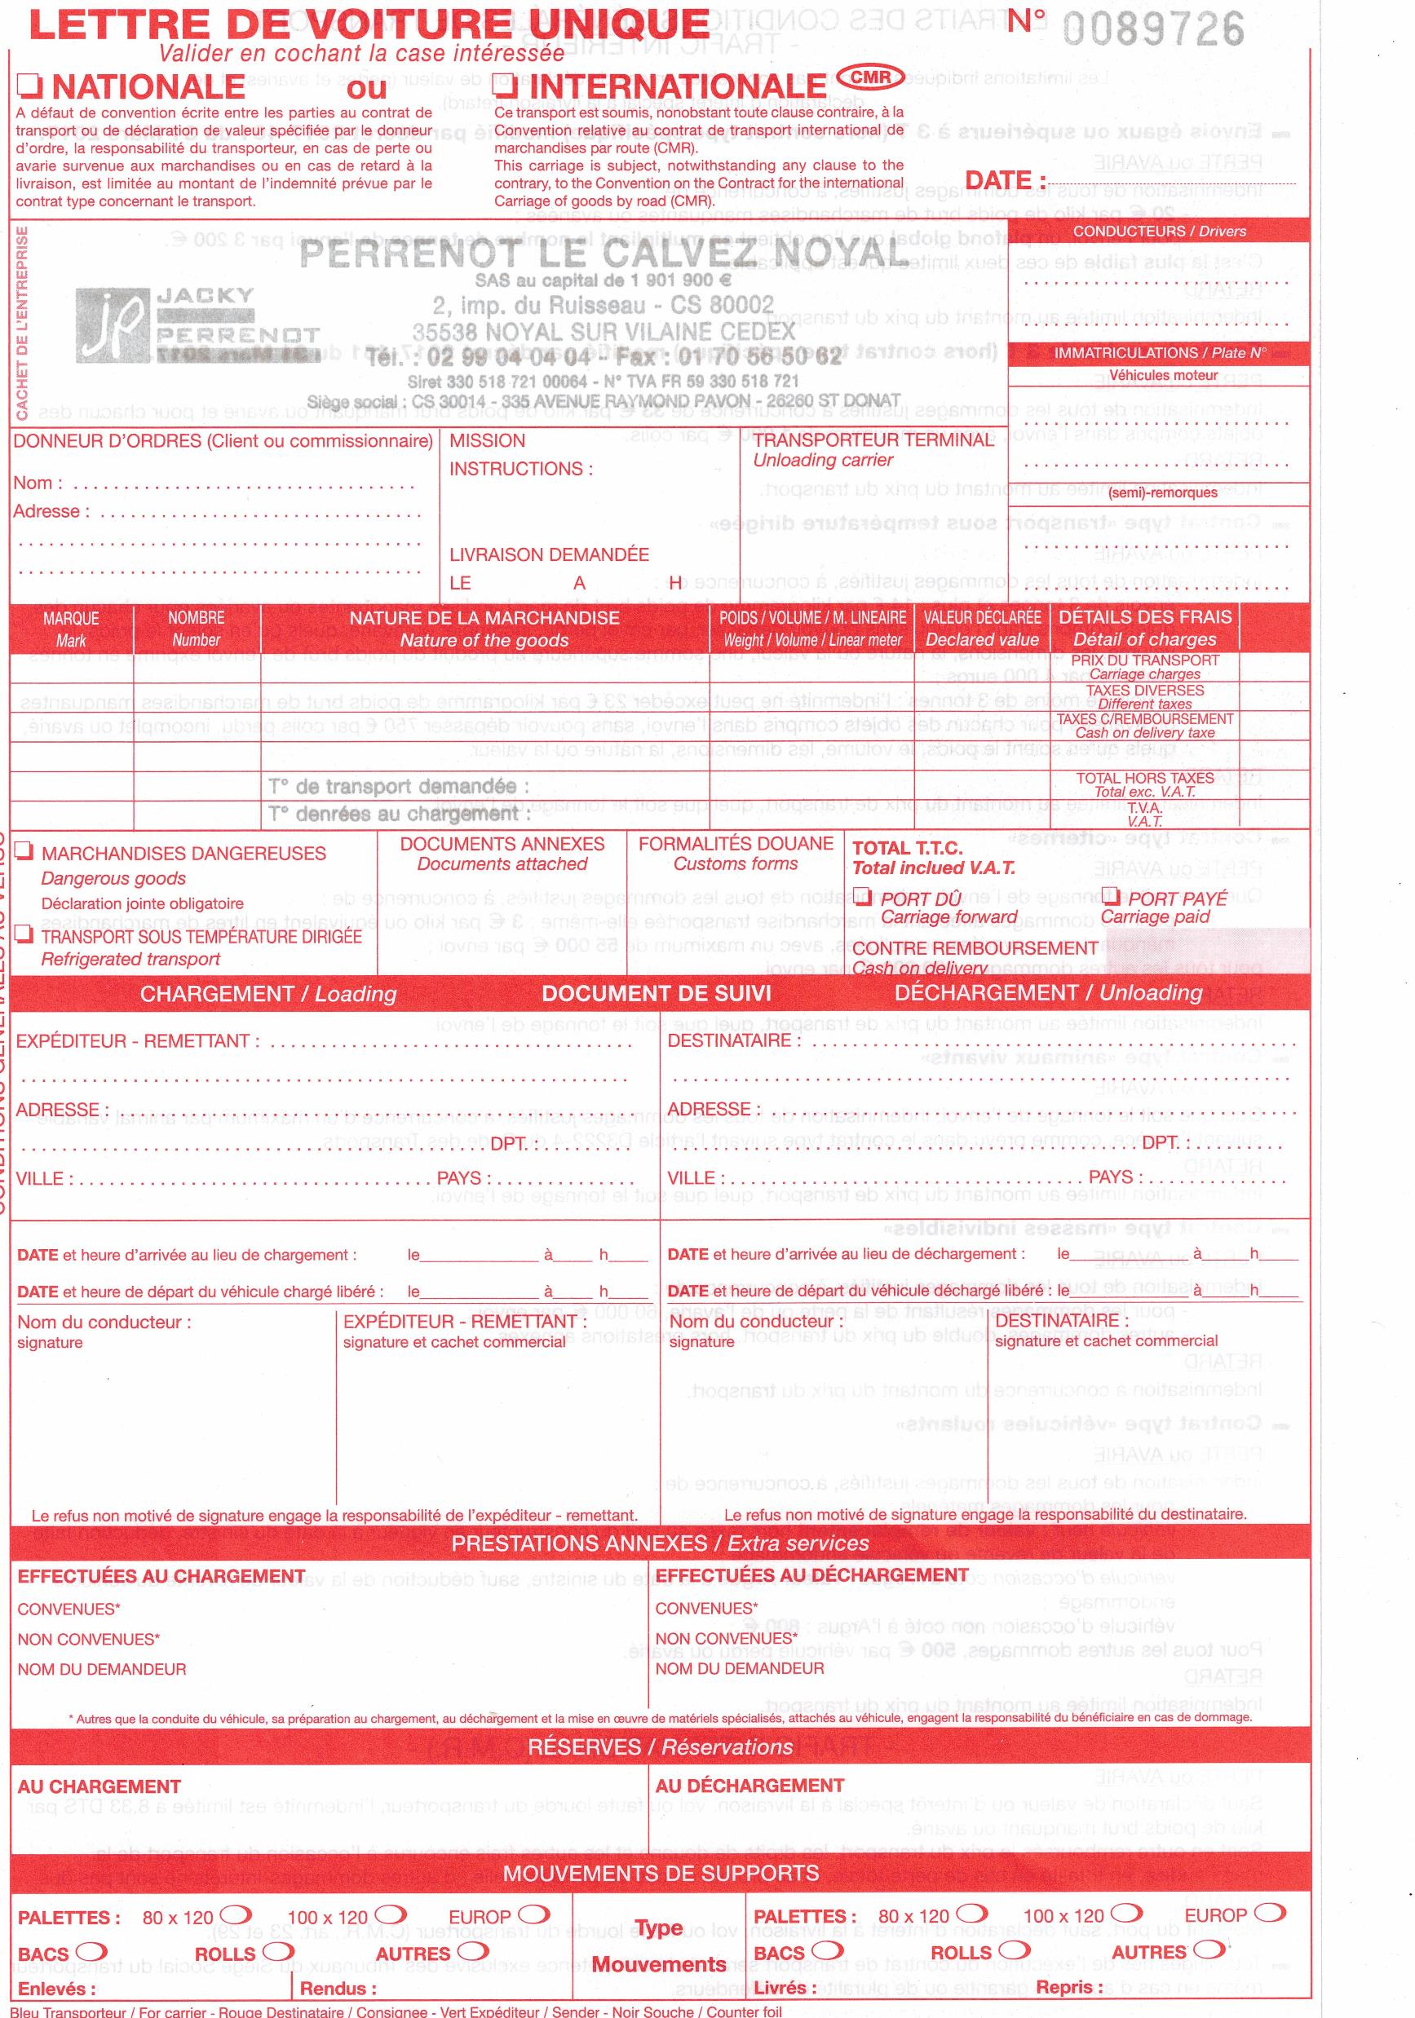
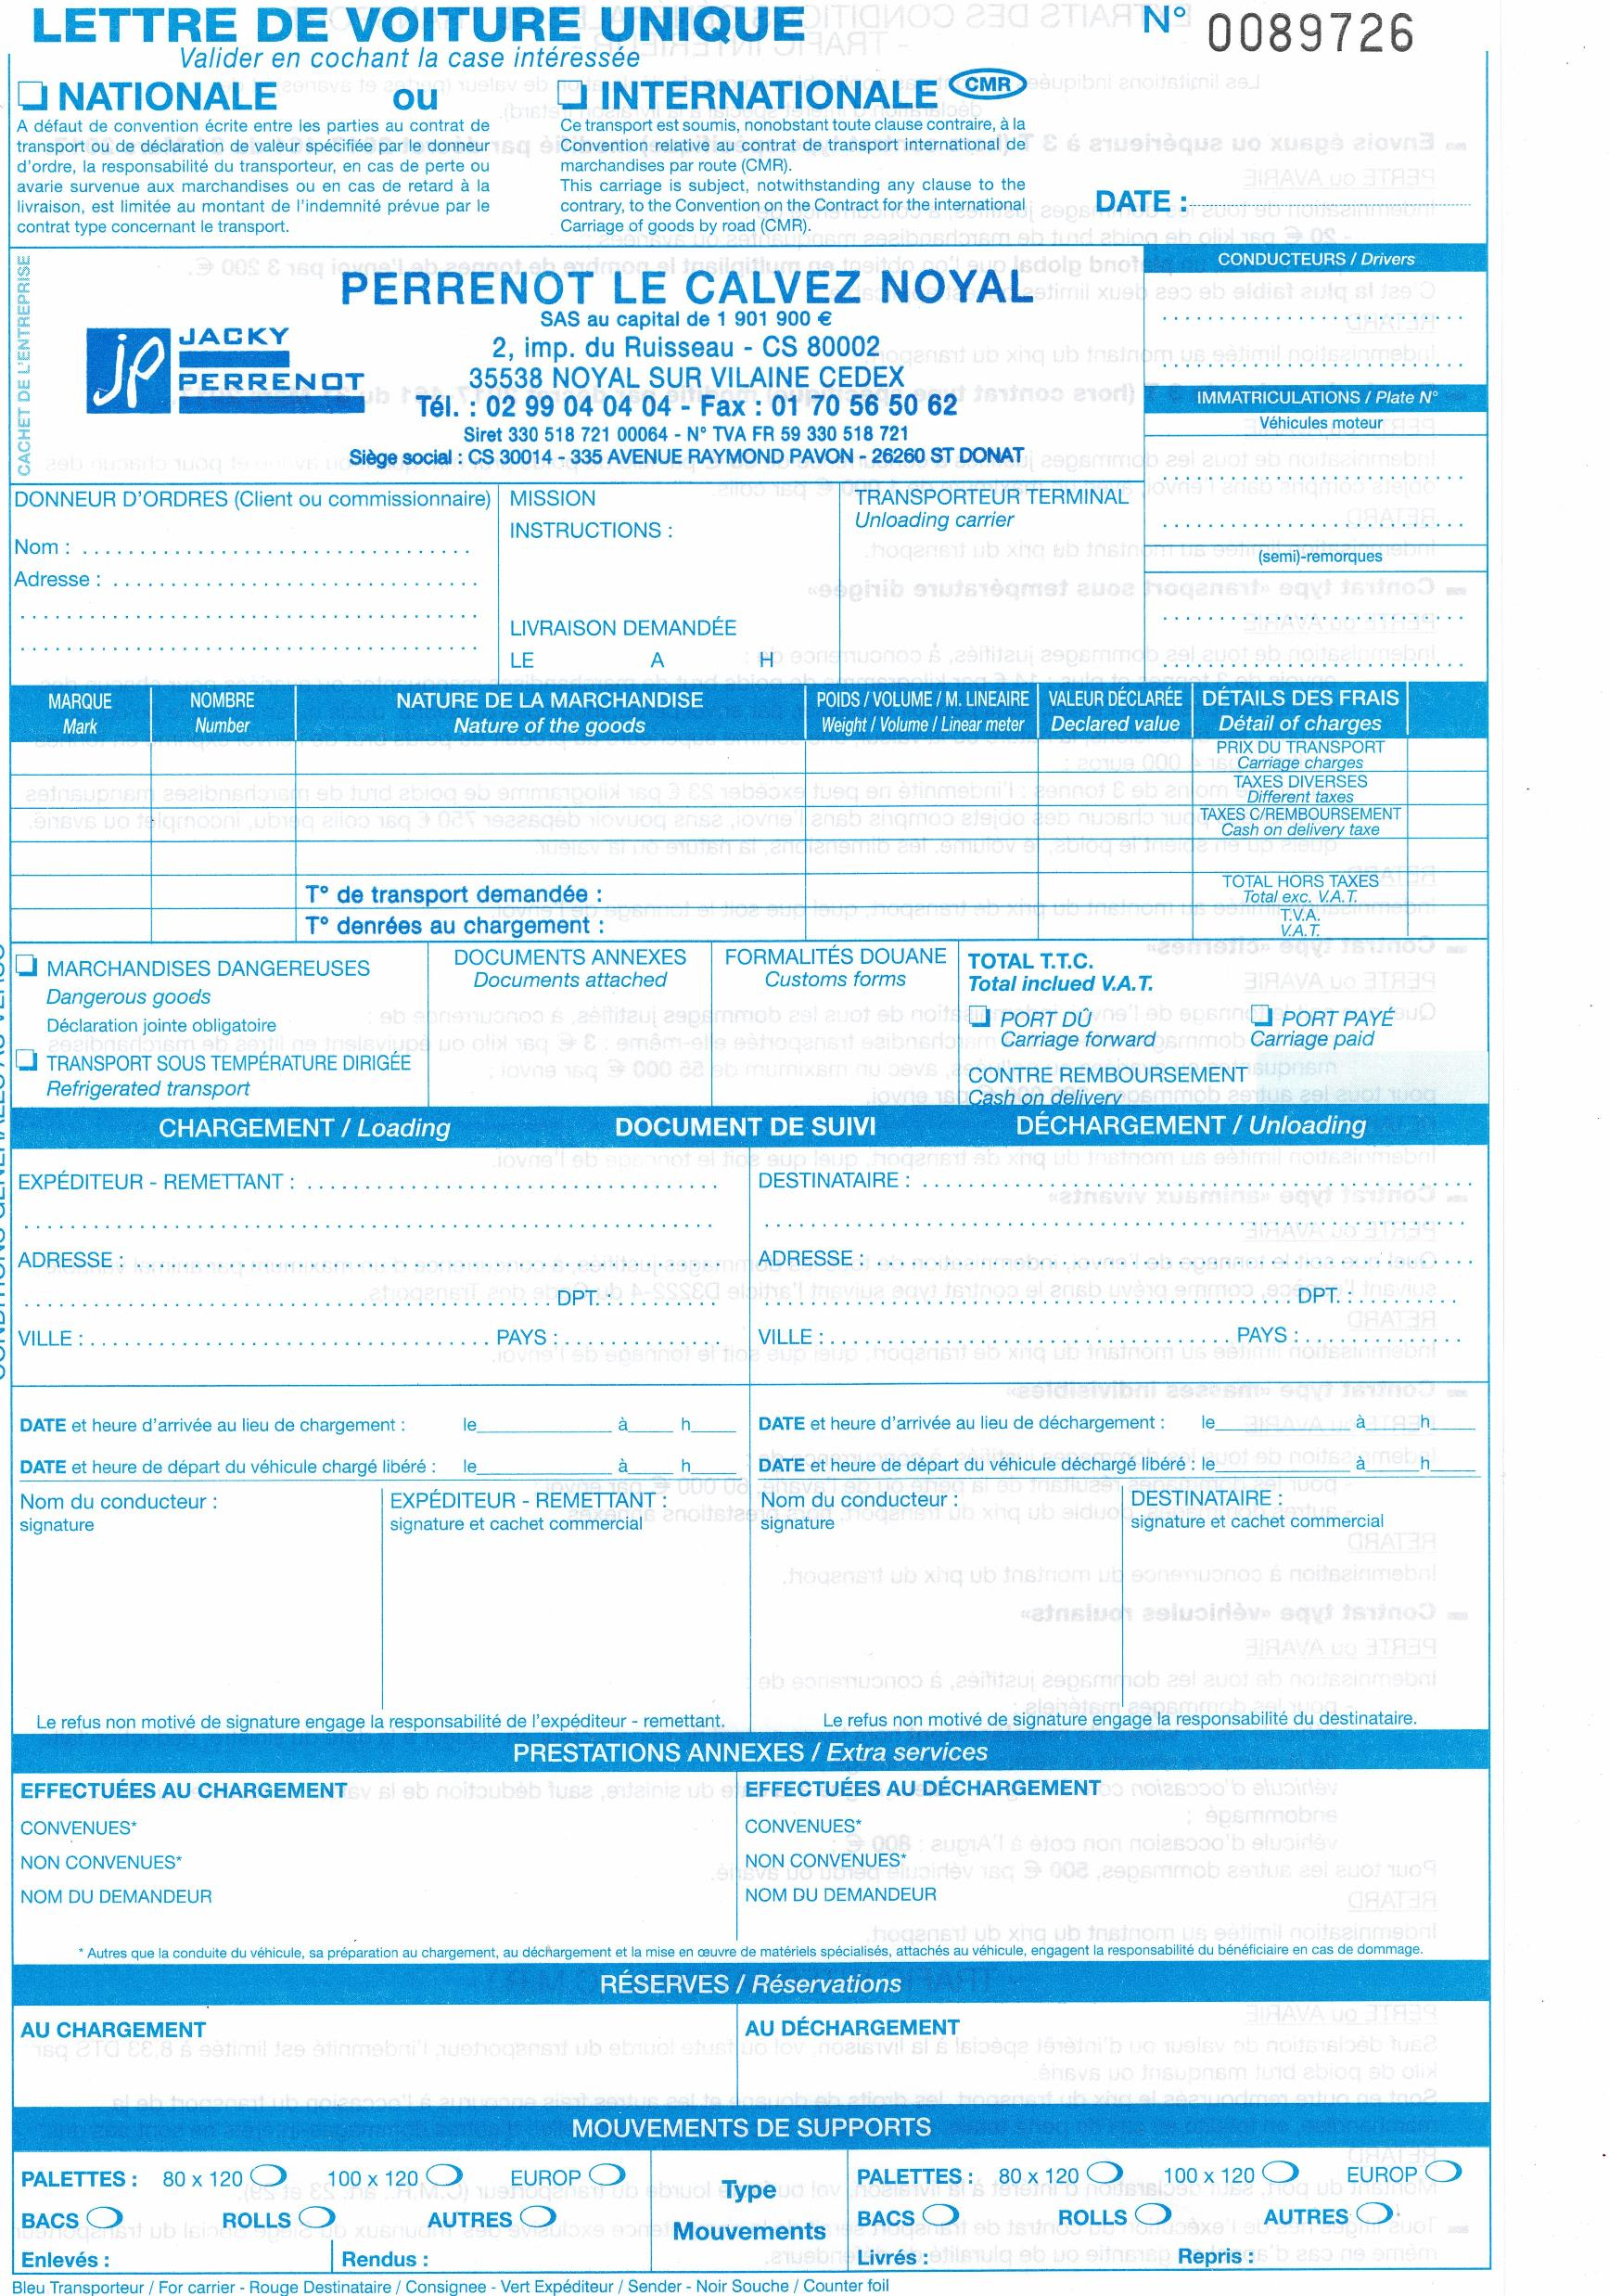
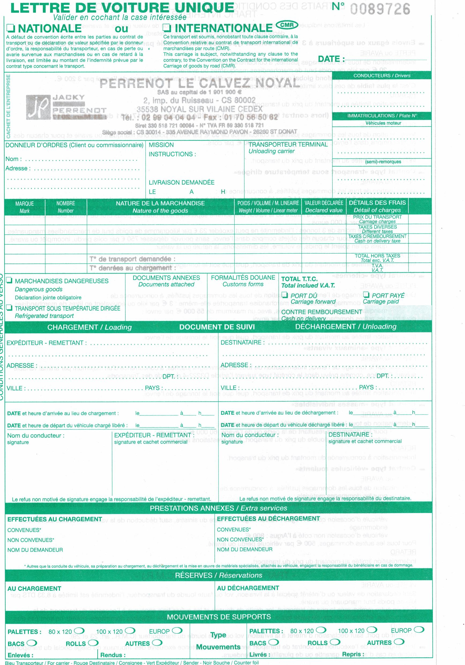
Exemplaire Destinataire
Exemplaire Transporteur
Exemplaire Expéditeur

Slide 3
Numéro de lettre de voiture/CMR
Ordre de mission : pour éviter un document supplémentaire remplissez cette case, heure et lieu​ de début de mission, itinéraire sommaire, prise d’ordre éventuelle…​
Date à laquelle la LV a été établie
Nom du conducteur
Immatriculation ​
des véhicules
Qui a commandé le transport (commissionnaire, expéditeur, destinataire)​
Référence du contrat, équipements spéciaux demandés par le donneur d’ordre​
(hayon, grue, …) ainsi que les prestations annexes demandées​
Valeur déclarée de la marchandise si besoin​
Décrire avec précision les marchandises prises en charge :​
Nombre, poids brut, volume, longueur déclarés par le donneur d’ordre​
Documents MD, certificat sanitaire, etc.​
Nom et adresse​
de l’expéditeur​
Dates et heures d’arrivée, de départ au lieu de chargement​
Dates et heures d’arrivée, de départ au lieu de déchargement​
​Nom ​du conducteur
​ Signature,
Signature, ​
Nom
cachet ​de l’expéditeur
​
​Nom ​du conducteur
​ Signature,
Signature, ​
Nom
cachet ​du destinataire
​
Prestation réalisée​
(permet la rémunération de l’activité)​
Réserves : pour être valables​
elles doivent être : motivées, précises,​
écrites et signées soit par l’expéditeur soit par le destinataire​
Gestion des supports​ de charges :​
Palettes ou autres supports :​
indiquer le type et le nombre​

Slide 4
Votre exploitant vous demande d’effectuer une ramasse chez l’entreprise STG située au
1 Rue de la Richardière, 35530 Noyal-sur-Vilaine pour Jacky Perrenot au 14 Parc d'Activités le Chêne 12, 35290 Gaël
Vous déposerez votre marchandise à quai au dépôt de Jacky Perrenot situé au 6 impasse du Ruisseau, 35530 Noyal-sur-Vilaine.
Vous arrivez le 21 juillet à 10h00 chez votre client expéditeur.
Vous mettez 30 minutes à contrôler et effectuer votre chargement qui est constitué de 3 palettes Europ au sol plus 3 palettes Europ gerbées.
Le chargement est constitué 200 colis de viande congelée par palette pour un poids de 200 Kg
Le chargement est effectué par un salarié STG.
Après votre contrôle, vous vous apercevez qu’il manque 3 colis sur la palette n°2 .
L’immatriculation de votre véhicule est le DZ-654-JL
Veuillez remplir la lettre de voiture.

Slide 5
21 juillet 2023
Votre exploitant vous demande d’effectuer une ramasse chez l’entreprise STG située au
1 Rue de la Richardière, 35530 Noyal-sur-Vilaine pour le compte de Jacky Perrenot au 14 Parc d'Activités le Chêne 12, 35290 Gaël
Vous déposerez votre marchandise à quai au dépôt de Jacky Perrenot situé au 6 impasse du Ruisseau, 35530 Noyal-sur-Vilaine.
Vous arrivez le 21 juillet à 10h00 chez votre client expéditeur.
Vous mettez 30 minutes à contrôler et effectuer votre chargement qui est constitué de 3 palettes Europ au sol plus 3 palettes Europ gerbées.
Le chargement est constitué 200 colis de viande congelée par palette pour un poids de 200 Kg
Le chargement est effectué par un salarié STG.
Après votre contrôle, vous vous apercevez qu’il manque 3 colis sur la palette n°2 .
L’immatriculation de votre véhicule est le DZ-654-JL
Veuillez remplir la lettre de voiture.
Jeusset
Jacky Perrenot
14 Parc d'Activités le Chêne 12, 35290 Gaël
DZ-654-JL
3 pal
viande congelée
600 kilos
600 colis
STG
Jacky Perrenot
1 Rue de la Richardière, 35530 Noyal-sur-Vilaine
14 Parc d'Activités
le Chêne 12,
35290 Gaël
21/07/23
10 00
21/07/23
10 30
Jeusset
Jeusset pat
6
0

